Slide 1

●● ２０１７年●月●日
●●● ●●●●学習会
みんなで解こう！
「クイズで考える私たちの医療」
０. イントロダクション
１. Q１を解いてみよう（患者負担増）
２. Q２を解いてみよう（子ども医療）
３. Q３を解いてみよう（歯科医療）
４. 私たちが伝えたいこと、お願いしたいこと
（補足） 社会保障の財源は？
●●県保険医協会
●●●●

Slide 2
０. イントロダクション
まずは、自己紹介です
わたしたち、●●県保険医協会は、
県内の医師・歯科医師●●●●人の団体です。
こんな活動をしています。
2

Slide 3

０. イントロダクション
では、お手元のクイズチラシをあけてみましょう。
３
3
Notes:
さっそく、お手元のクイズチラシを開けてみましょう。
開いてみると、１等から５等までの景品があります。
当たることを想像して（笑）、
Q1から、順番にご一緒に問題を解いてみましょう。
最後に、応募ハガキを集めます。

Slide 4
１．Q１を解いてみよう（患者負担増）
  ヒントはここに
  ここにも注目！
Notes:
まず、Q1です。
「75歳以上の窓口負担は2017年現在、１割です。財務省の提案では、2019年度以降、窓口負担を現在と比べて何倍にしようとしているでしょうか」。
ヒントを見ればいいですね。「財務省が主張している負担増計画」として、
「75歳以上の患者さんの窓口負担が原則１割→２割負担に」。
答えは、Bの「２倍」です。
負担が2倍になるのは驚きですね。
少しくわしく言うと、政府の「経済・財政再生計画」では、2018年度末までに「後期高齢者（75歳以上）の窓口負担の在り方」を検討するとしています。
検討の方向について、財務省や財界などが「２割負担にすべき」と主張しています。
75歳以上の人の９割近くの人が外来で何らかの慢性疾患に治療しています。医療費が２倍になることは本当に厳しいものです。

Slide 5
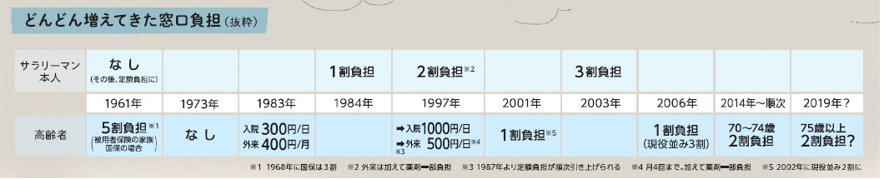
１．Q１を解いてみよう（患者負担増）
  増えてきた患者負担
サラリーマン世代は、かつて、「負担なし」が今では３割に
高齢者もかつて、「負担なし」が今では１～２割に
Notes:
そもそも、高齢者の医療費負担は、どんどん重くなっています。
スライドを見てください。国民皆保険制度が実現したのは、1961年。そのときは、高齢者の負担はなんと「５割」でした。
その頃、岩手県沢内村で全国初めて65歳以上の老人医療の無料化を実施し、これをきっかけに全国の自治体の独自施策として老人医療費の無料化が広がります。
その流れにおされて、1973年に70歳以上の老人医療無料化が国の制度として実施されました。
しかし、1982年の老人保健法制定により、老人医療の一部負担が復活し、83年は、入院1日300円、外来月額400円を上限とした負担は、いまや70歳未満は３割、70～74歳は２割、75歳以上は１割（現役世帯並み所得は３割）となっています。
そして、75歳以上を２割、つまり、窓口で払う医療費を２倍にしようとしています。
また、サラリーマン世代についても、かつては、「負担なし」であったのが、１割から２割と増えて、今では「３割」です。

Slide 6
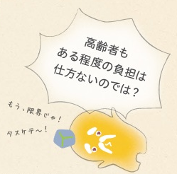
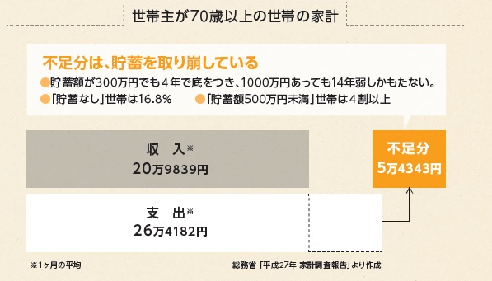
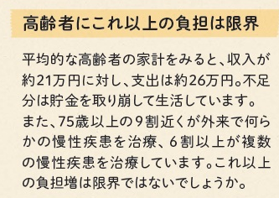
１．Q１を解いてみよう（患者負担増）
高齢者の家計をみると、これ以上の負担増はもう限界
Notes:
よく「高齢者は若者と比べて裕福である」「高齢者もある程度、負担することは仕方がないのでは」という声を聞きます。
では、具体的に高齢者の家計状況から負担増を考えてみましょう。
スライドの表は、平成27年度「家計調査報告」をもとに、世帯主が70歳以上の２人暮らしの１カ月の家計収支を示したものです。
これを見ると、
①収入は約21万円、支出は約26万円で差し引き約5.4万円の不足
②5.4万円の不足分は貯蓄から取りくずすことになる
③しかし、貯蓄額が300万円だと４年で貯金は底をついてしまう。しかも、「貯蓄なし」世帯は16･8％も存在する
ことを示しています。
また、スライドの左下に書いてあるように、高齢者の多くは複数の疾病をかかえ長期に治療しています。
しかも、貯金を取り崩しながら生活していることがわかります。
このような中で後期高齢者の窓口負担の２割化を進められたら、高齢者の生活が成り立たなくなってしまいます。

Slide 7
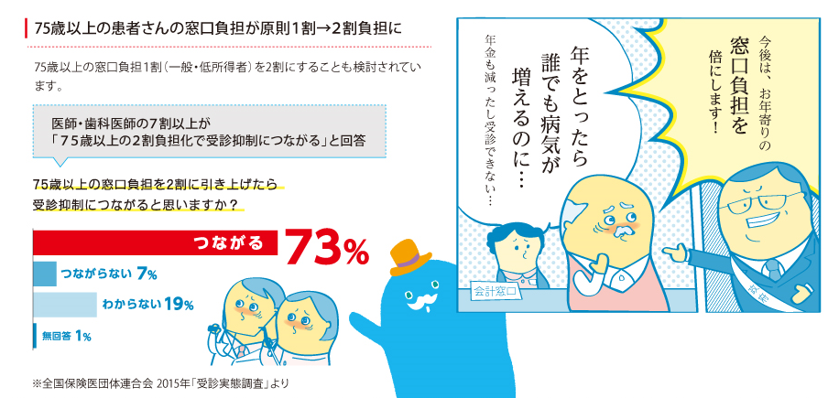
１．Q１を解いてみよう（患者負担増）
「受診実態調査」の結果では、73％の医師・歯科医師が「受診抑制につながる」ことを懸念
自由回答でも、「年金も減り、年金生活者に２割負担は無理」「義歯製作が困難になる」「受診抑制による重症化によってかえって医療費増を招く」などの意見が多数寄せられています
Notes:
保団連が行った「2015受診実態調査」では、「今検討されている75歳以上の患者窓口負担の２割への引き上げについて、患者さんの受診に影響があると思いますか」という質問に対し、
73％の医師・歯科医師が「受診抑制につながる」と答えています。
自由回答でも、「年金も減り、年金生活者に２割負担は無理」「義歯製作が困難になる」「受診抑制による重症化によってかえって医療費増を招く」などの意見が多数寄せられています。

Slide 8
１．Q１を解いてみよう（患者負担増）
75歳以上の窓口負担原則２割化以外にもすすめられようとしている患者負担増
Notes:
75歳以上の窓口負担の原則２割化以外にも、
政府の各種の審議会でさらに検討していく負担増メニューがあります。
それが、②③です。
順番にみていきましょう。

Slide 9
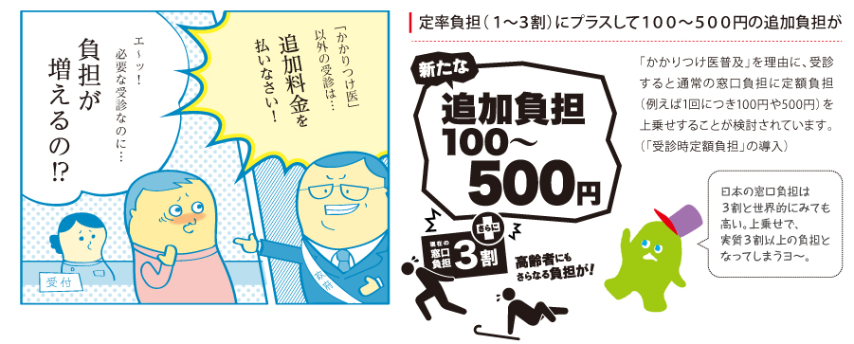
１．Q１を解いてみよう（患者負担増）
受診するたびに100円～５００円負担。受診回数の多い人ほど厳しい負担
（受診時定額負担）
Notes:
その一つが、「受診時定額負担」です。
「定率負担（１～３割）にプラスして、100～500円の追加負担」するものです。
現在、医療費負担は、現役の方は３割。75歳以上の方は１割ですね。これに加えて受診のたびに追加で100円から500円を負担（定額負担）しなければならなくなります。
イメージとしては、真ん中のより右のイラストです。
受診するたびに負担することになるために、「多くの疾病を抱えている高齢者など、受診回数の多い患者さんに大きな負担を強いる」ことになります。

Slide 10
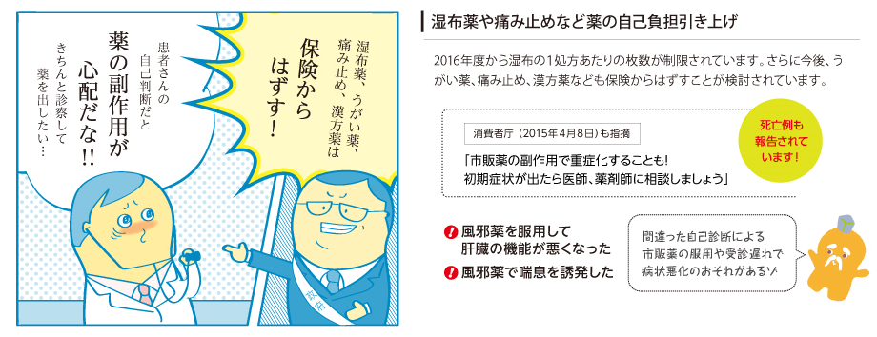
１．Q１を解いてみよう（患者負担増）
薬によっては、自己負担引き上げ
Notes:
続いて、湿布薬やうがい薬、痛み止め、漢方薬などを保険からはずす、あるいは現在の１～３割以上にプラスして患者さんに負担を求めるものです。
患者さんの負担を増やすことで、
「患者さんが、医療機関に行かずに、自己判断で市販品の薬を使う」ように誘導しようとしています。
このようなことがすすめられると、薬の副作用や、受診遅れで症状が悪化する恐れがあります。
今でさえ、市販薬の副作用の問題が起きているのにも関わらずです。

Slide 11
２．Q２を解いてみよう（子ども医療）
  ここにも注目！
  ヒントはここに
Notes:
次にQ2を解いてみましょう。
子ども医療費です。最近は、自治体による子ども医療費の助成が拡大しています。
問題を読んで見ましょう。「０歳～中学校卒業まで」・「０歳～高校卒業相当まで」の通院の医療費を助成している自治体の割合は約何％でしょう。
ヒントの円グラフをみればわかりますね。
80％です。

Slide 12
２．Q２を解いてみよう（子ども医療）
広がる子ども医療費助成
  通院の場合（自治体数）
  ２００６年 ２０１６年
  ０歳～高校卒業相当まで １ → ３７８
  ０歳～中学校卒業まで ７８ → １００５
全自治体
（1741自治体）のうち
80％
  入院の場合（自治体数）
  ２００６年 ２０１６年
  ０歳～高校卒業相当まで １ → ３９９
  ０歳～中学校卒業まで １０６ → １１６９
全自治体
（1741自治体）のうち
90％
  ２０１２年 ２０１６年
  完全無料（全自治体に占める割合） 54.5% → 60.5%
Notes:
子ども医療費の助成制度は、この10年で大きく広がりました。
スライドを見てのとおり、10年前はほんのわずかの自治体しか、「中学卒業まで」「高校卒業相当まで」助成をしていませんでしたが、
2016年現在だと、通院では全自治体の80％、入院では90％です。
それだけでなく、「一部負担金無し」「所得制限無し」「現物給付」といった「完全無料」を実現している自治体も、スライドの下にあるように、確実に増えてきています。

Slide 13
２．Q２を解いてみよう（子ども医療）
子どもの貧困が社会問題となっています
  子どもの貧困率 → １３．９％（７人に１人が貧困）
  ●「償還払い（いったん医療費を払って、後ほど患者さんに返還）」の沖縄県
  沖縄県「沖縄子ども調査（2015年10月～11月実施）」
  調査対象の小１、小５、中２の各年齢層で
  １割強が「過去１年で子どもを受診させなかった経験がある」と回答。
  そのうち各年齢層で１２～１６％が「自己負担金が払えなかった」
  ●「償還払い」制度の自治体では・・・
  ・ある母子家庭の家族は、ぜんそくの治療に、給料日直後でないと病院に通えない
  ・発達障害のリハビリに通う兄弟の母親が窓口で自己負担額の2400円を払えず、職員の面前で泣き 出した（「東京新聞」2017年7月17日）
  → 子どもの貧困対策として、医療費の完全無料化
  （一部負担無し・所得制限無し・現物給付）は大事な施策
Notes:
いま、子どもの貧困が社会問題になっています。
子どもの貧困率は13.9％。７人に１人が貧困です。
子ども医療費助成でも、「現物給付」と「償還払い」があります。現物給付はまったく負担が生じないのに対して、償還払いは、いったん医療費を払って、後ほど患者さんの通帳に振り込まれる仕組みです。これだと、窓口で負担をしないといけません。
この「償還払い」を行っている沖縄県を例に出していますが、ある調査で、１割強の家庭で、「過去１年で子どもを受診させなかった経験がある」と回答がありました。そのうち各年齢層で１２～１６％が「自己負担金が払えなかった」と答えています。
他にも「償還払い」制度の自治体では、
「ある母子家庭の家族は、ぜんそくの治療に、給料日直後でないと病院に通えない」
「発達障害のリハビリに通う兄弟の母親が窓口で自己負担額の2400円を払えず、職員の面前で泣き出した」という事例があります。
子どもの貧困対策として、医療費の完全無料化（一部負担無し・所得制限無し・現物給付）は大事な施策ではないでしょうか。

Slide 14
２．Q２を解いてみよう（子ども医療）
こんな疑問をお持ちの方はいらっしゃいますか？
  「医療費膨張やコンビニ受診が増えるのでは？」
  ●自治体による子ども医療費助成は増えていますが、助成対象人口の拡大と比べて、医療費の伸びは低い。増加分はわずか0.44兆円（2016年の総医療費は約41.0兆円）
  ２００６年 ２０１６年
  助成対象人口 ７９４万人 → １４２５万人 （１．８倍）
  子どもの医療費 ２.１１兆円 → ２．４８兆円 （１．２倍）
  ●時間外受診件数 ２００６年６月 ２０１６年６月
  （１か月分） ６６万件 → ４８万件 （０．７倍。つまり減っている）
  医療費助成制度の拡大によって、必要な受診が確保されたため、疾病の重症化が防止され、時間外受診が減少したと考えられる
  結論：医療費膨張もコンビニ受診も起きていない
Notes:
一方で、マスコミ報道や、口コミなどで、子ども医療費の無料化によって、「医療費が膨張する」「コンビニ受診が増える」といったことを聞いたことがある方もいるのではないでしょうか。
しかし、実際のデータを見ると、医療費の伸びは低くとどまっています。
自治体による子ども医療費助成の自治体数の増加に伴い、助成対象人口も10年間で１.８倍に増えています。
しかし、子どもの医療費は、１.２倍にとどまっています。子ども医療費の増加分は0.44兆円。2016年の総医療費は約４１兆円ですので、その１％分しか増加していません。
次に、時間外受診件数を見てみます。毎年の調査月は6月ですが、それで比べると
2006年６月が66万件に対して、2016年6月は48万件。つまり減っています。
これは、医療費助成制度の拡大によって、必要な受診が確保されたため、疾病の重症化が防止され、時間外受診が減少したと考えられます。
このことから、結論として、「医療費膨張もコンビニ受診も起きていない」といえます。

Slide 15
２．Q２を解いてみよう（子ども医療）
財政上の影響は小さい
→自治体のやる気次第
子ども医療費助成は、自治体の「やる気」しだい。そして、国の制度創設へ
  ●岐阜県大垣市の子どもの医療費助成制度（高校生世代まで の入院、外来の医療費が無料。現物給付・所得制限無し）の財政上の影響
  → 予算総額の １．５％
  ●群馬県の子どもの医療費助成制度（中学卒業までの入院、外来の医療費が無料。現物給付・所得制限無し）の影響
  → 税収や地方交付税等（一般財源）の中の ０．９％
  →自治体での広がりを背景に、国制度としての子ども医療費無料化の実現をせまる
  ※全国に先がけて実施した岩手県旧沢内村の深澤晟雄村長の言葉。
  「本来、国民の生命にかかわることは国の責任、国がやらなければならないことだ。
  国はやらないのなら沢内村がやりましょう。いずれ国はあとからついてくる」。
Notes:
よく、子ども医療費助成を拡充したくても、自治体の財政が厳しいということが自治体関係者から言われることがあります。
しかし、医療費助成の水準が高い自治体でも、スライドのように、自治体の予算の数％をかけているにすぎません。
ということは、子ども医療助成は自治体の「やる気次第」だということです。
もう一つ、言いたいことは、Q2のヒントにもありますように、国による無料制度の創設が求められています。
これについては、自治体での広がりを背景に、国制度としての子ども医療費無料化の実現をせまることが必要です。
Q１で、7３年に国の制度として、老人医療無料化が実現したのは、岩手県沢内村が全国に先駆けて実施したことがきっかけでした。
そのときの村長、深澤晟雄さんの言葉です。
「本来、国民の生命にかかわることは国の責任、国がやらなければならないことだ。国はやらないのなら沢内村がやりましょう。いずれ国はあとからついてくる」。
子ども医療費の無料化も同じことではないでしょうか。

Slide 16
３．Q３を解いてみよう（歯科医療）
  ヒントはここに
  ここにも注目！
Notes:
つづいて、Q3を解いてみましょう。
今度は、歯科医療です。
「歯周病と心臓疾患、脳血管疾患は関係する？」
ヒントをみてみます。「歯周病の予防は生活習慣病を防ぐことにつながります」。
答えは、Aの「関係する」です。
心臓疾患や脳血管疾患だけでなく、糖尿病も歯周病に関係するとされています。
このように、定期的な歯科受診でお口の健康を保つことが全身の健康を守ります。

Slide 17
３．Q３を解いてみよう（歯科医療）
おカネを理由に、歯の治療にいけない人がいます
Notes:
ところが、経済的な理由で歯の治療に行けない人がいます。
私どもが実施した調査では、歯科医療機関の半数以上が、経済的理由から治療を中断された患者さんがいたと答えています。
右表にあるように、子どもさんが学校での歯科検診で「治療が必要」とされているにも関わらず、未受診や口腔崩壊を起こしていることが明らかになっています。
格差と貧困の広がりは、受診をひかえ、早期受診や治療の継続を防いでいます。
重症化する前に治療にかかれるよう、３割、２割、１割といった窓口負担を軽減することが求められています。

Slide 18
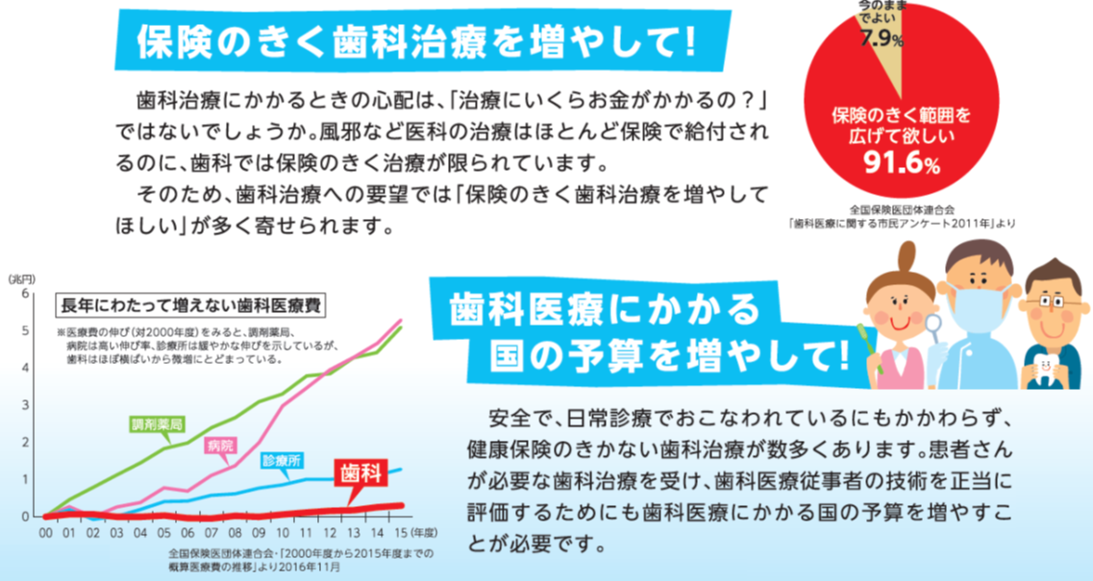
３．Q３を解いてみよう（歯科医療）
「保険で良い歯科医療」の実現をめざして
Notes:
歯科の場合、保険のきく治療が限られています。
そのため、「治療にいくらお金がかかるかわからない」と不安になる方も多いのではないでしょうか。
その根本は、下の折れ線グラフにもあるように、歯科医療費が低く抑えられてきたことが背景にあります。
患者さんが必要な歯科治療を保険で受けられるようにするためにも、歯科医療にかかる国の予算を増やすことが求められています。

Slide 19
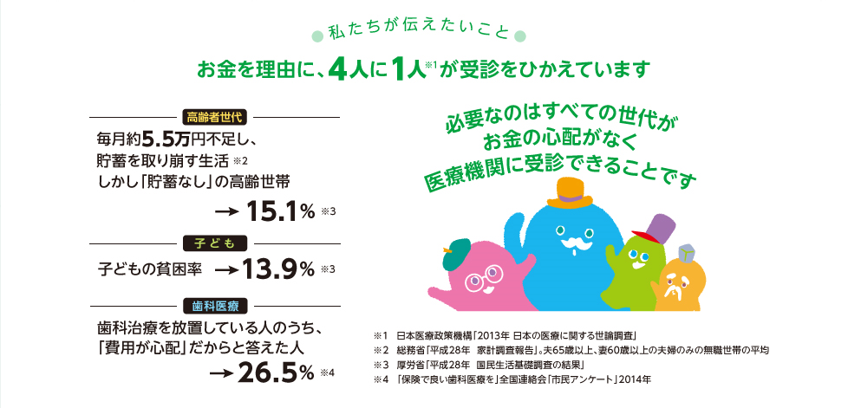
３．私たちが伝えたいこと、お願いしたいこと
Notes:
最後に、Q1～Q3の問題をみなさんに考えてもらうことを通して、
「私たちが伝えたいこと」です。
高齢の方も、お子さんも、そして、現役世代の方も、
4人に１人が受診をひかえているという現実です。
必要なのは、すべての世代の人々がお金の心配がなく、医療機関に受診できることです

Slide 20
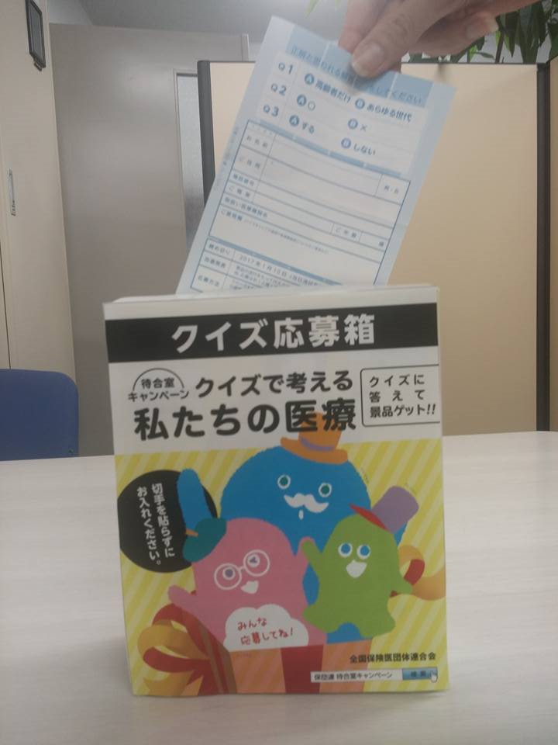
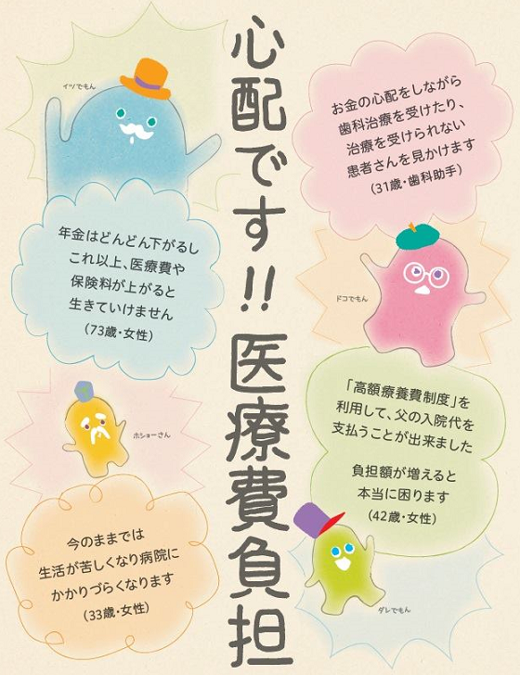
３．私たちが伝えたいこと、お願いしたいこと
この 「クイズで考える私たちの医療」 をご活用ください
（１）さあ、答えを書いて、応募しましょう
（２）その前に、「ご意見欄」にクイズを解いての感想や医療費負担についてのご意見など、お書きください。いただいた声を、国会議員や地方議員に届けます
（３）このチラシを周りの人にもお渡しください。
今日のように、みんなで問題を解きながら、いろいろと話しあうといいですね
Notes:
そのために、ここにいるみなさんへ３つのお願いがあります。
（１）まず、答えを書きましたね。このハガキを切り取って、応募しましょう
（２）答えを記入するだけでなく、「ご意見欄」にクイズを解いての感想や医療費負担についてのご意見など、お書きください。いただいた声を、国会議員や地方議員に届けます
（３）このチラシを周りの人にもお渡しください
今日のように、みんなで問題を解きながら、いろいろ話しあうといいですね。

Slide 21
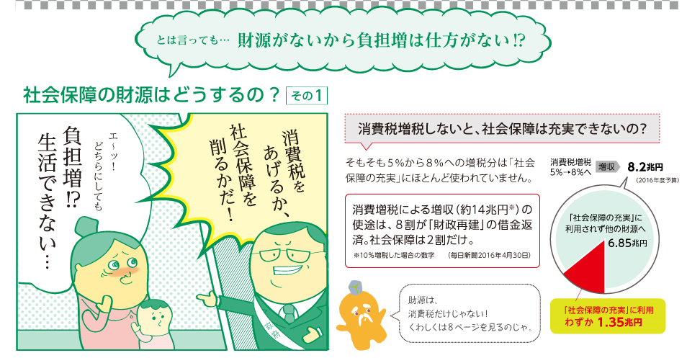
（補足） 社会保障の財源は？
Notes:
一方で、「患者負担を軽減するというけれど、財源がないのではないか」と思ってらっしゃる方もいらっしゃるかもしれません。
実際に、「財源がないから負担増は仕方がない」という報道もなされています。
政府はこれまでも「消費税をあげるか、社会保障を削るか」といったことを求めてきました。
しかし、これまでの消費税増税による増収の使い道をみると、社会保障の充実にあてられたのは２割にすぎません。
最近になって、消費税10％にして「全世代型の社会保障」「教育無償化」をすすめると急に言い始めましたが、
一方で、Q1でふれた負担増などの計画は予定通りすすめると、矛盾したことを言っています。

Slide 22
（補足） 社会保障の財源は？
財政悪化は社会保障が原因？
確かに高齢化が進んでいます。しかし、それに見合った支出はなされていません
②ところが、日本はドイツ、フランスと比較して、高齢化の割には社会保障等にお金をかけていません。
①横軸を見てください。確かに日本は、主要先進国よりも高齢化は急速に進んでいます。
Notes:
日本は、世界の中でも最も「高齢化」が進んでいるところ。だから、社会保障費が多い。財務省などはそういいます。
しかしスライドのグラフを見てください。
まず、グラフの横軸を見てください。
①のふきだしにあるように、高齢化率が主要先進国より高いことはその通りです。
しかし、今度は縦軸を見て下さい。
高齢化率に比べて日本の社会支出が低いです。
それについては、ドイツ、イタリア、フランスと比べるとよくわかると思います。
高齢化の割には、社会保障等におカネをかけていないことがよくわかります。

Slide 23
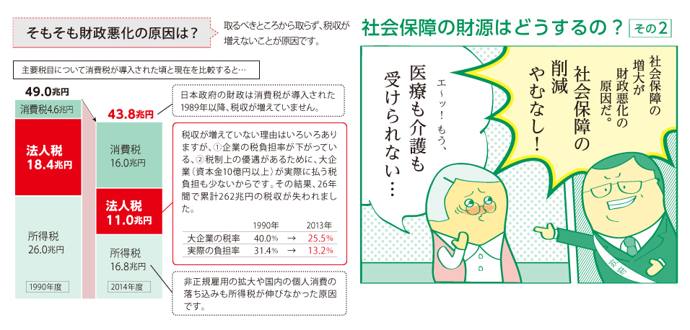
（補足） 社会保障の財源は？
Notes:
では、財政悪化の原因は何か。
スライドの表を見てください。
今から27年前の1990年、つまり消費税導入がされて間もない頃と、直近の2014年の政府の税収を比べてみました。
消費税が４.6兆円から１６兆円と約3倍になりました。しかし、全体の税収は1989年以降、伸びていません。
所得税、法人税の税収が増えていないことが原因です。
「支出（歳出）が多いのではなく、収入（歳入）が少ない」のです。

Slide 24
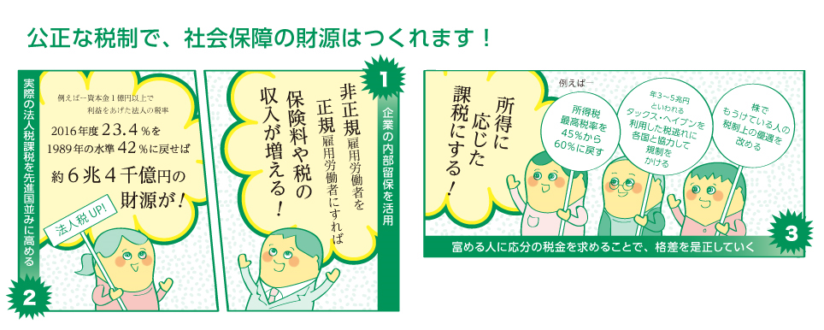
（補足） 社会保障の財源は？
Notes:
必要なのは、「公正な税制」に改めること。これで社会保障の財源がつくれます。
私どもは、３つのことを提案しています。
まずは、「１ 企業の内部留保を活用」です。
これに１％だけ税金をかけるだけで、3.5兆円の税収が生まれます。
あるシンクタンクの試算ですが、内部留保の活用で、非正規労働者を正規労働者にすることができ、その結果、税収や保険料収入が増えることができます。
2番目が、「実際に法人税課税を先進国並みに高める」です
今は、資本金１億円以上で利益をあげた法人の税率は、2016年度で23.4％です。
これを1989年の水準42％に戻せば、約６兆4000億円の財源がうみだせます。
３番目に、「富める人に応分の税負担を求める」。言いかえれば、「所得に応じた課税する」ことです。
ここにあるように、「所得税の最高税率を45％から60％にもどす」「年３～５兆円といわれるタックスヘイブンを利用した税逃れに各国と協力して規制をかける」「株でもうけている人の税制上の優遇を改める」などです。
このように、「社会保障の財源はつくる」ことは可能であることをぜひ、知ってもらいたいです。

